Slide 1
第三章 常用数学模型及建模方法
§3.2 数据处理与拟合模型(4)

Slide 2
三. 评价模型
依据一定的标准，选择评价事物或现象的量化指标，将定性评价转为定量分析得到的模型称之为评价模型。
一般评价模型包含：
确定评价指标
指标数据标准化处理
计算综合评价指标
排序与评价

Slide 3
例1： 2004年D题 公务员招聘
目前, 我国招聘公务员的程序一般分三步进行：公开考试（笔试）、面试考核、择优录用。某市直属单位因工作需要，拟向社会公开招聘8名公务员。该单位拟将录用的8名公务员安排到所属的7个部门，并且要求每个部门至少安排一名公务员。
1. 如果不考虑应聘人员的意愿，择优按需录用，试帮助招聘领导小组设计一种录用分配方案。
首先需要根据笔试成绩和面试成绩确定专家对应聘人员的综合评分。

Slide 4
应聘 人员 | 笔试 成绩 | 申报类别志愿 |  | 专家组对应聘者特长的等级评分
 |  |  |  | 知识面 | 理解能力 | 应变能力 | 表达能力
人员1 | 290 | （2） | （3） | A | A | B | B
人员2 | 288 | （3） | （1） | A | B | A | C
人员3 | 288 | （1） | （2） | B | A | D | C
人员4 | 285 | （4） | （3） | A | B | B | B
人员5 | 283 | （3） | （2） | B | A | B | C
人员6 | 283 | （3） | （4） | B | D | A | B
人员7 | 280 | （4） | （1） | A | B | C | B
人员8 | 280 | （2） | （4） | B | A | A | C
人员9 | 280 | （1） | （3） | B | B | A | B
人员10 | 280 | （3） | （1） | D | B | A | C
人员11 | 278 | （4） | （1） | D | C | B | A
人员12 | 277 | （3） | （4） | A | B | C | A
人员13 | 275 | （2） | （1） | B | C | D | A
人员14 | 275 | （1） | （3） | D | B | A | B
人员15 | 274 | （1） | （4） | A | B | C | B
人员16 | 273 | （4） | （1） | B | A | B | C

Slide 5
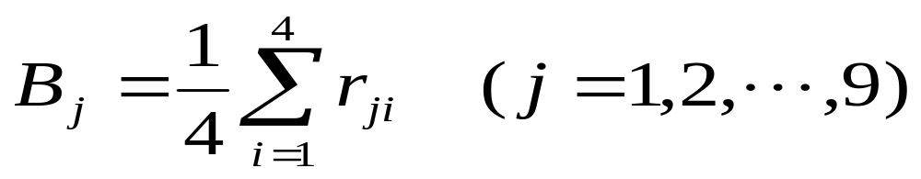
解1：(1) 应聘者复试成绩的量化
专家组对应聘者的４项条件评分为A, B, C, D四个等级 .
例如，
取｛A, B, C, D｝量化值为{5，4, 3, 2}
或取｛A, B, C, D｝量化值为{1，0.9, 0.8, 0.5}
记 专家对第j应聘者的第i项条件的评分为r_{ji}
假设：4项指标同样重要。
第j个应聘者的综合复试得分可以表示为

Slide 6
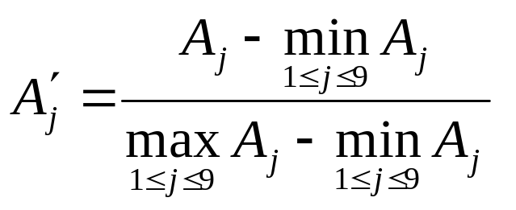
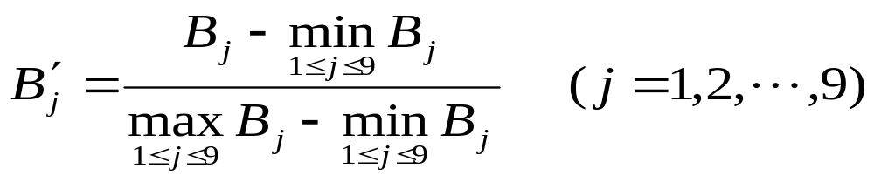
(2)初试、复试成绩标准化
（3）确定应聘人员的综合分数

Slide 7
其它综合评价、排序方法
例如，利用Borda数来确定综合排序方案。
假设：每个指标同样重要。
记在第j 个指标中排在第i 个人后面的人数为 B_{j}(i)，则第i 个人的Borda数为B(i)=Σ_{j}B_{j} (i)
经计算可得到每个人的Borda数，由小到大排列，可以得到综合评价排序结果。
例如，利用主成分分析取多个指标的线性组合为排序指标。
当评价的对象数量特别大时，可能采用聚类方法，先分等级，再排序。

Slide 8
2014MCM问题B：大学教练传奇
体育画报是一个为运动爱好者服务的杂志，正在寻找在整个上个世纪的“史上最好的大学教练”。建立数学模型选择大学在以下体育项目中最好的教练：曲棍球或场地曲棍球，足球，棒球或垒球，篮球，英式足球。 时间轴在你的分析中是否会有影响？比如1913年的教练和2013年的教练是否会有所不同？对你的指标进行清晰的评估，讨论一下你的模型应用在跨越性别和所有可能的体育项目中的效果。展示你的模型中的在三种不同体育项目中的前五名教练。
除了传统的MCM格式，准备一个1到2页的文章给体育画报，解释你的结果和包括一个体育迷都明白的数学模型的非技术性解释。

Slide 9
讨论题
1. 考虑 2004全国大学生数学建模竞赛D题。
如何分别给出7个部门对16位应聘者的排序？
2. 2008年D题：NBA赛程的分析与评价
为了分析赛程对某一支球队的利弊，你认为有哪些要考虑的因素；根据这些因素给出评价赛程利弊的数量指标。

Slide 10
表2：用人部门的基本情况及对公务员的期望要求
部门 | 类别 | 用人部门基本情况 |  |  |  |  | 各部门对特长的要求
 |  | 福利待遇 | 工作条件 | 劳动强度 | 晋升机会 | 深造机会 | 知识 | 理解 | 应变 | 表达
1 | 1 | 优 | 优 | 中 | 多 | 少 | B | A | C | A
2 | 2 | 中 | 优 | 大 | 多 | 少 | A | B | B | C
3 | 2 | 中 | 优 | 中 | 少 | 多 | A | B | B | C
4 | 3 | 优 | 差 | 大 | 多 | 多 | C | C | A | A
5 | 3 | 优 | 中 | 中 | 中 | 中 | C | C | A | A
6 | 4 | 中 | 中 | 中 | 中 | 多 | C | B | B | A
7 | 4 | 优 | 中 | 大 | 少 | 多 | C | B | B | A
(1)行政管理
(2)技术管理
(3)行政执法
(4)公共事业

Slide 11
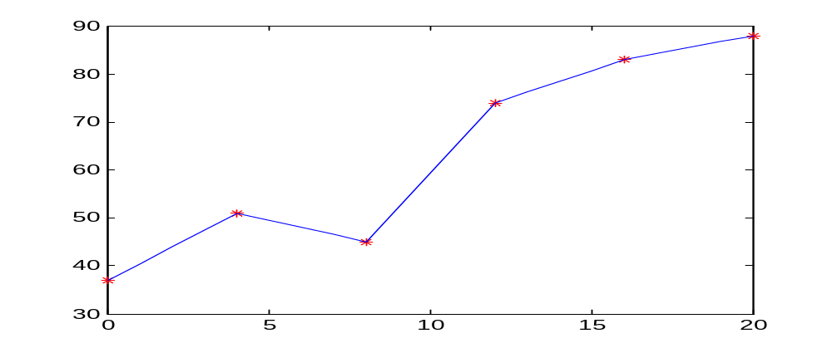
四. 插值模型
为了补充数据，根据问题背景和观测数据 (x_{i}, y_{i}) i=0,1,2,…,n，寻找满足y_{i}=ϕ(x_{i}) ∀i=0,1,2,…,n条件的数学公式 y=ϕ(x)表达变量之间关系，称为插值模型.
如果ϕ(x)在每个区间段[x_{i-1},x_{i}]上是线性函数，则称ϕ(x)是这组数据的分段线性插值函数.

Slide 12
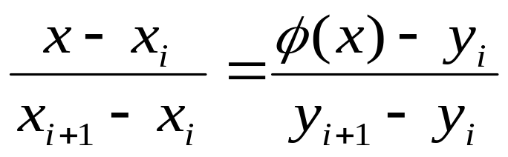
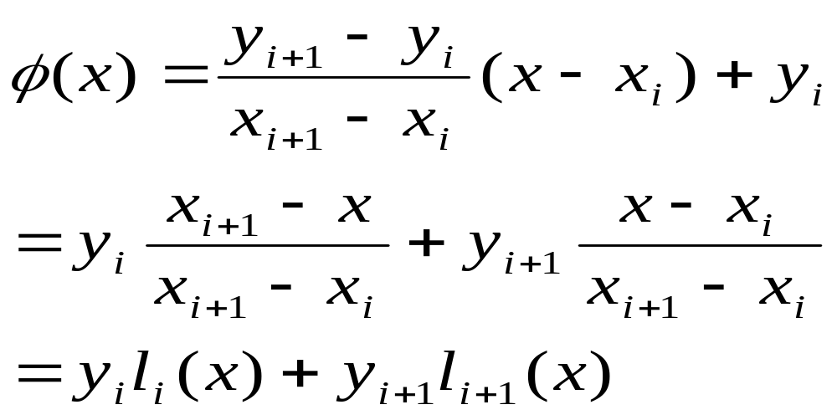
一维插值
1. 分段线性插值函数y=ϕ(x) ：
ϕ(x_{i}) = y_{i}且在每个小区间[x_{i}, x_{i+1}]上是线性函数。

Slide 13
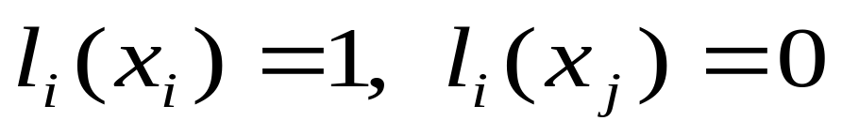
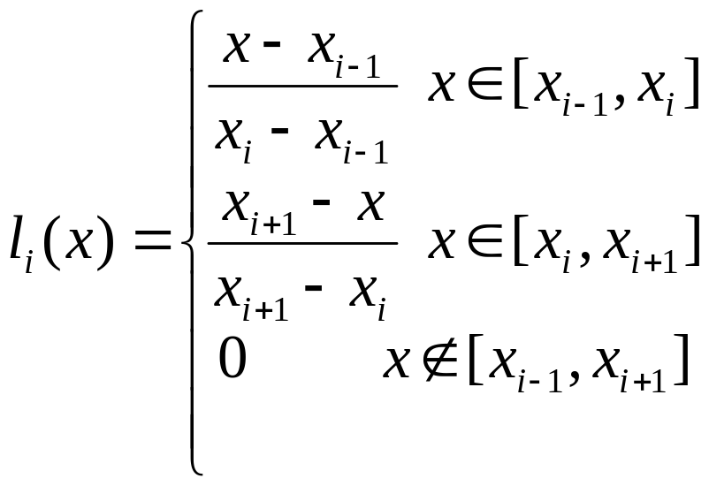
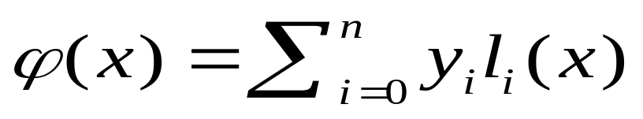
构造线性函数组满足条件：

Slide 14
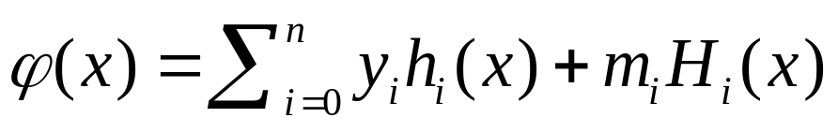
2. 分段三次Hermite插值函数 y=ϕ(x)
ϕ(x_{i}) = y_{i} , ϕ′(x_{i}) =m_{i}且在每个小区间[x_{i}, x_{i+1}]上是三次多项式函数。
构造两组3次多项式函数，满足：

Slide 15
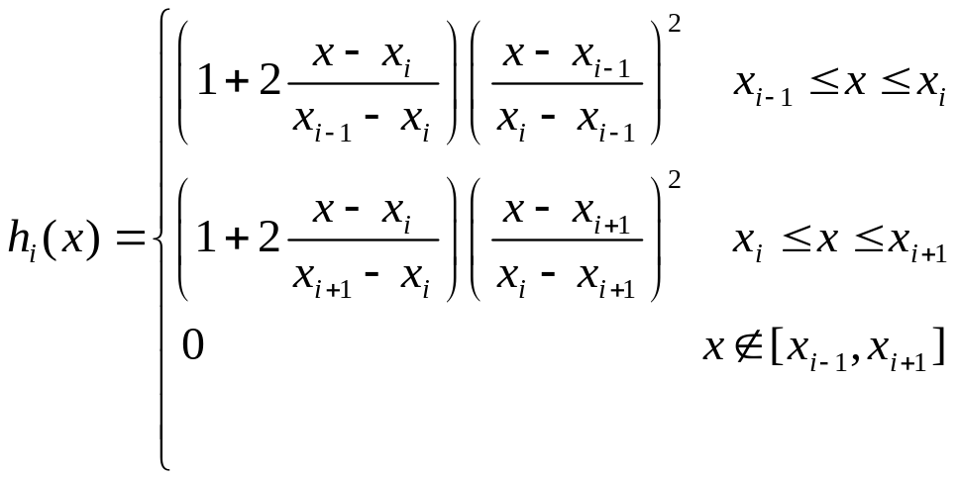
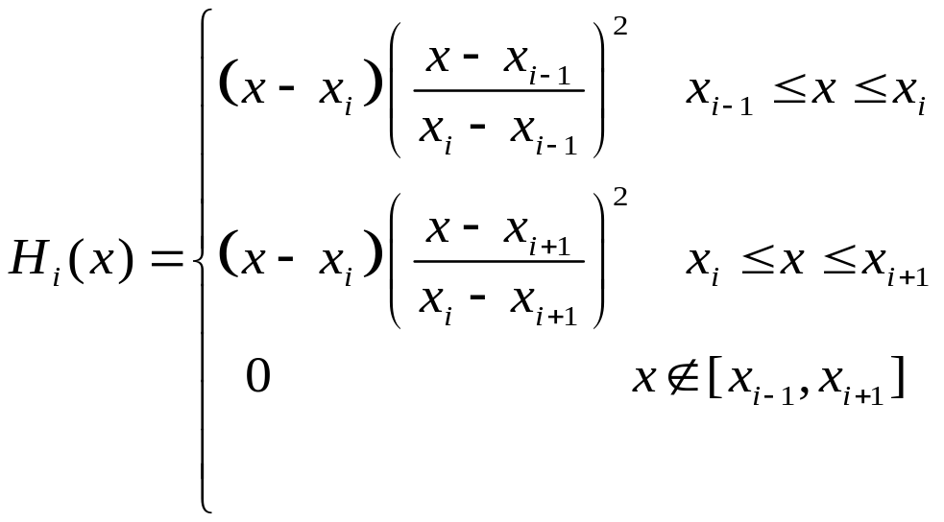
具体表达式：

Slide 16
3. 样条插值函数y=ϕ(x)
ϕ(x_{i}) = y_{i} 在每个小区间[x_{i}, x_{i+1}]上是三次多项式函数，且在整个区间上二阶导数连续。
可以借助分段三次插值函数表达式，利用
ϕ" (x_{i} ⁻) =ϕ " (x_{i}⁺) i=1,…,n-1
和边界条件，例如已知m₀ m_{n}
确定m_{i} i=1,…,n-1

Slide 17
Matlab指令
yi = interp1(x,Y,xi,method)
插值结果
插值节点
插值节点
插值点
插值方法
yi = interp1(x,Y,xi,method,‘extrap’)%一维外插值
注：method方法
‘nearest‘ Nearest neighbor interpolation最近邻插值
‘linear‘ Linear interpolation (default)线性插值
'pchip‘ Piecewise cubic Hermite interpolation
‘cubic‘ (Same as ’pchip’)分段三次Hermite插值
‘spline‘ Cubic spline interpolation样条插值

Slide 18
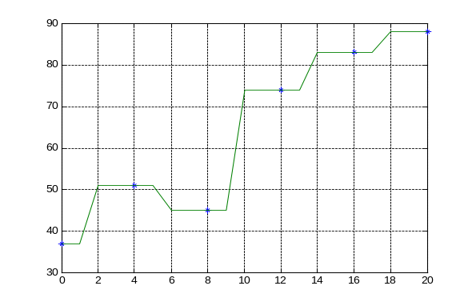
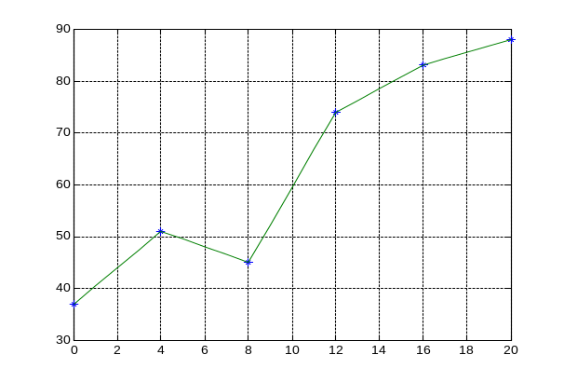
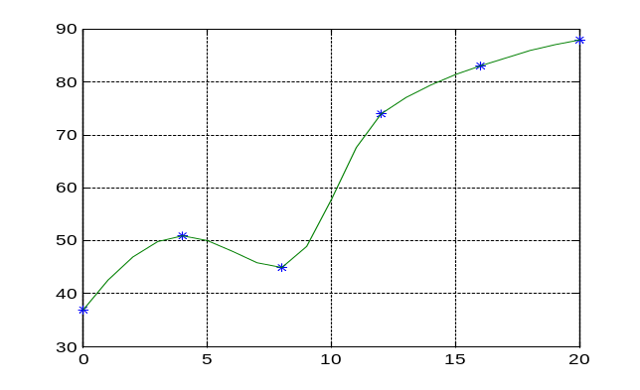
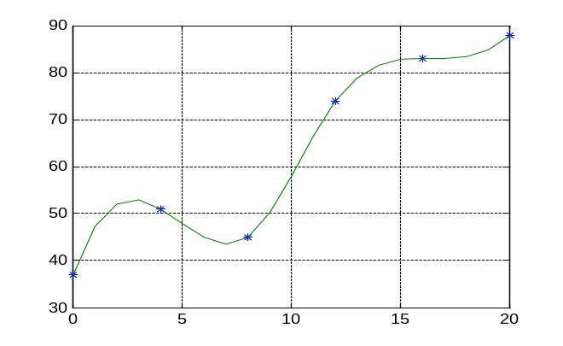
例
x=0:4:20; y=[37 51 45 74 83 88];
xx=0:1:20;
yy=interp1(x,y,xx, ‘nearest‘);
或 linear ，cubic， spline，
plot(x,y,’*’,xx,yy)，grid

Slide 19
例 1 设一水库将河道分为上、下游两个河段. 预测上游流量 Q（t）（立方米/秒）为
t（时） 8 12 16 24 30 44 48 56
Q（t）3600 5400 7800 9200 10100 3500 2500 1600
已知水库中水的库容量V(10^8立方米)与水位高程H(米)的数值关系
V 23.93 24.06 24.12 24.33 24.47 24.6 24.75
H 168.75 168.8 168.85 168.9 168.95 169 169.05
降雨的开始时刻为8时, 这时水位的高程为168米, 水库容量为21.9*10^8 立方米. 如果从当日8时起,水库一直保持每秒1000立方米的泄流量, 请按所给数据,预报当日20时水库的库容量与水位高程.

Slide 20
假设:
1 已知数据准确, 无误差.
2 相邻两个时刻之间的流量Q(t)变化是线性的.
3 相邻两个水位高程H(V)之间的高程对水的库容量的变化也是线性的.
建模求解：
1. 求到20时上游流量。
由(ti Qi) 线性插值得,
Q(20)=7800+(9200-7800)/(24-16)*(20-16)=8500立方米/秒
解：到20时上游流量为8500立方米/秒。
Matlab插值指令
t=[8,12,16,24,30,44,48,56];
Q=[3600,5400,7800,9200,10100,3500,2500,1600];
Q20=interp1(t,Q, 20,‘linear’) %8500

Slide 21
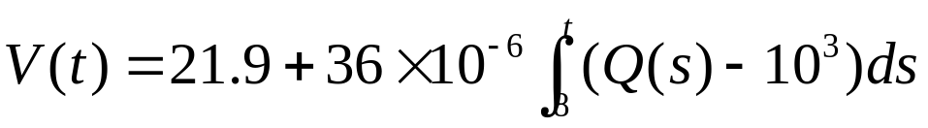
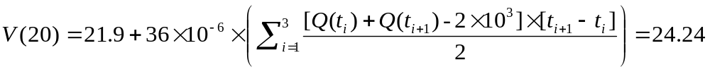
2 .求到20时水库容量。
水库容量=原库存量+流入量-泄流量（10⁸立方米/秒）t=[8,12,16,20];
Q=[3600,5400,7800,8500];
解：利用梯形公式计算积分得，
到20时水库库容量为24.24*10^8立方米。

Slide 22
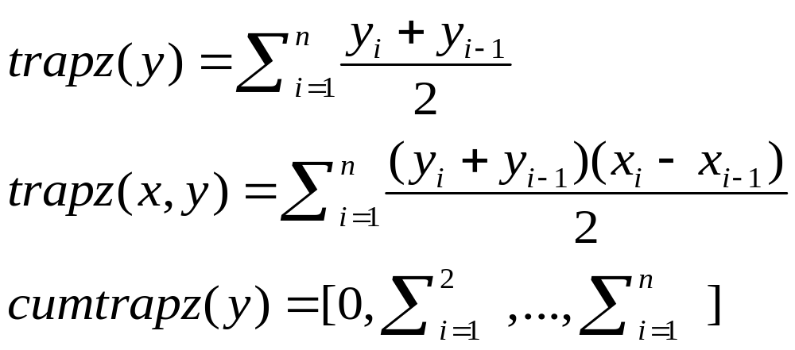
Matlab数值积分指令
梯形积分
累计梯形积分
t=[8,12,16,20];
Q=[3600,5400,7800,8500];
V=21.9+36*10^(-6)*trapz(t,Q-10^3*ones(size(t)))
24.24

Slide 23
3. 求到20时水位高程.
由(Vi, Hi) 线性插值
得H(24.24)=168.85+(168.9-168.85)/(24.33-24.12)*(24.24-24.12)=168.87
解：到20时水位高程为168.87米
Matlab插值程序
vv=[ 23.93 24.06 24.12 24.33 24.47 24.6 24.75];
hh=[168.75 168.8 168.85 168.9 168.95 169 169.05];
h20=interp1(vv,hh,24.24,'linear'); 168.87
练习. 预报56小时以内每个小时水库的库容量与水位高程。
提示：利用上游流量时间插值、库容量高程插值，得到水库容量V(t)和水位高程H(t)关于时间的变化。

Slide 24
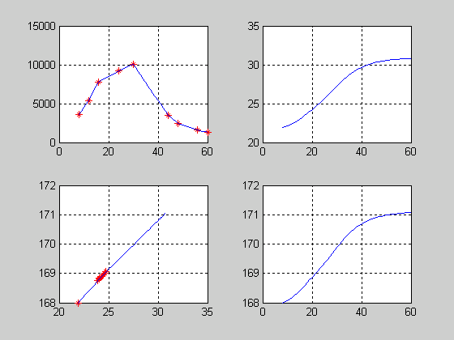
插值图、水库容量和水位高程图
水流量
水库容量
时间
时间
水库高程
水库高程
水库容量
时间

Slide 25
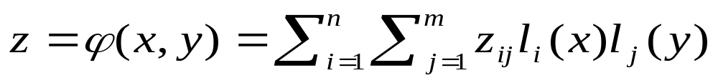

二维插值
1）规则网格节点插值：
观测数据 (x_{i}, y_{j} , z_{ij}) i=0,1,2,…,n; j=0,1,2,…,m.
a= x₀ < …<x_{n}=b, c=y₀ < …<y_{m}=d.
构造二元函数
其中 是一元阶梯函数，或线性函数，或3次多项式函数，使得z_{ij}=ϕ(x_{i} , y_{j} ) .
由ϕ确定插值点(x*,y*)处的值z* =ϕ(x*,y*) 。

Slide 26
（双）线性插值函数 z=(a₁+a₂x)(a₃+a₄y)
由函数在小矩形4个顶点(插值节点)的值确定4个系数值，得到定义在小矩形上的线性插值函数表达式。
类似构造（双）三次多项式插值函数。
Matlab指令
Z= interp2(x,y,z,X,Y,method)
method=‘nearest‘，‘linear‘，‘cubic‘。
(x₁,y₂)
(x₂,y₂)
(x₁,y₁)
(x₂,y₁)

Slide 27
2）散乱节点插值
观测数据 (x_{i}, y_{i} , z_{i}) i=1,2,…,n.
利用距离反比插值，或Kriging插值方法构造二元函数 z=ϕ(x，y) 满足z_{i}=ϕ(x_{i} , y_{i} ) .
由ϕ确定给定插值点(x*,y*)处的值z* =ϕ(x*,y*) 。
Matlab指令
Z = griddata(x,y,z,X,Y，method);
method=‘nearest‘，‘linear‘，‘cubic‘，‘v4‘ 。

Slide 28
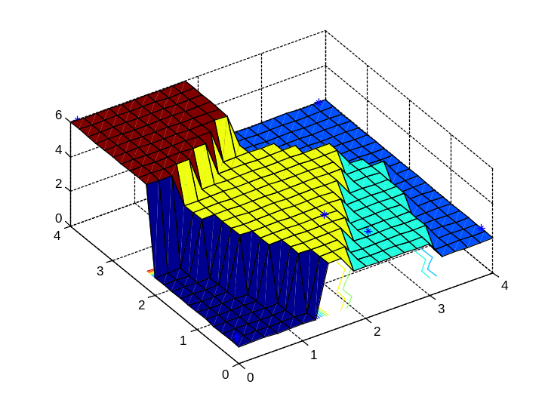
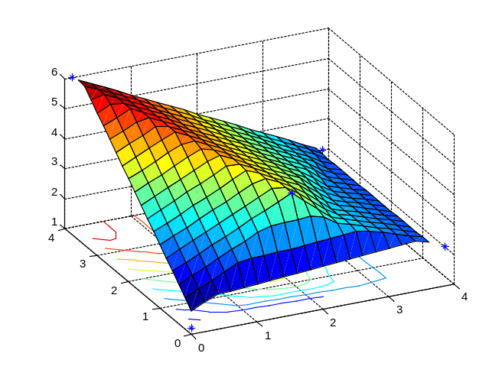
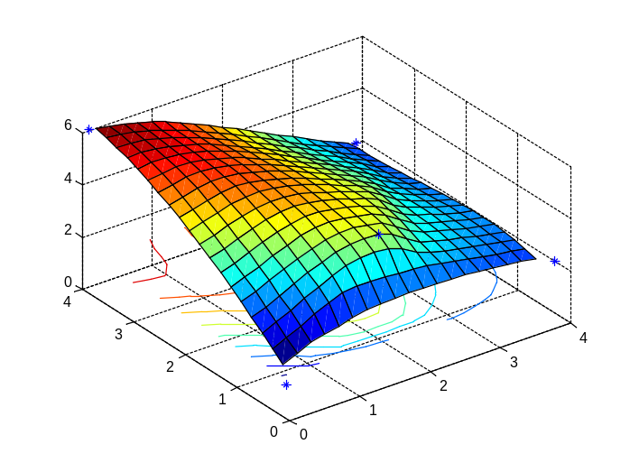
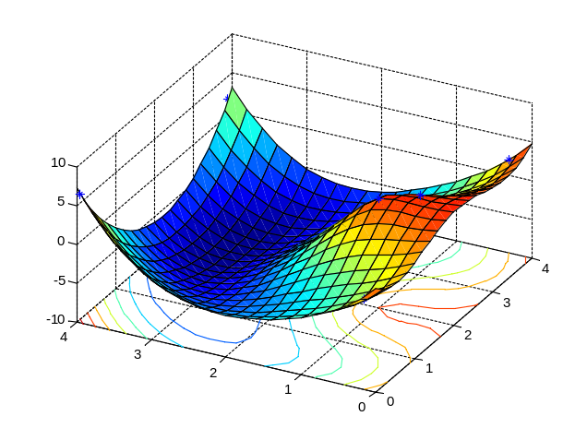
散乱节点插值实验
x=[0.1 2 0.1 4 2.5 3.9];
y=[0.2 1 4 0.3 0.7 4];
z=[1 4 6 2 3 2];
[X,Y]=meshgrid(0:0.2:4);
Z=griddata(x,y,z,X,Y,'nearest');
surfc(X,Y,Z), hold on
plot3(x,y,z,‘*’), hold off
‘nearest’
‘linear ’
‘cubic ’
‘v4’

Slide 29
例2 山地高程绘图
要在山区修一条公路，首先测得一些地点的高程，数据见表.表中的数据为在平面区域 0<x<2000, 0<y<2000 的坐标点上的海拔高程(单位：米）。试给出这个平面区域内地形的模型以便选择公路修建的位置。
 | 0 400 800 1200 1600 2000
0 400 800 1200 1600 2000 | 370 470 550 600 670 690 510 620 730 800 850 870 650 760 880 970 1020 1050 740 880 1080 1130 1250 1280 830 980 1180 1320 1450 1420 880 1060 1230 1390 1500 1500

Slide 30
假设
观测点处的海拔高程数值是准确的
地形在各观测点之间没有剧烈的变化。
问题归结为利用观测点海拔高程，因为假设地形变化光滑，运用样条插值方法给出该区域内其它点的海拔高程值。
Matlab指令
输入已知信息： (xi, yj, zij)
x=0:4:20; %给出X轴的坐标（按比例缩小）
y=0:4:20; %给出Y轴的坐标
z=[370 470 550 600 670 690
510 620 730 800 850 870
650 760 880 970 1020 1050
740 880 1080 1130 1250 1280
830 980 1180 1320 1450 1420
880 1060 1230 1390 1500 1500];
%给出（xi，yj）点的高程 zij

Slide 31
进行插值：
[X，Y]=meshgrid(0:1:20,0:1:20);
% 给出加密的插值坐标
Z=interp2(x,y,z,X,Y,’spline’);
%在坐标上进行样条插值
画图：
clf;%清空图形坐标系中的内容
mesh(X,Y,Z) %用网格画出插值的结果
hold on %打开在同一坐标系中画图的功能
contour(X,Y,Z) %画平面等高线
con3=contour3(X,Y,Z) %画三维等高线
clabel(con3) %标高程
hold off %结束做图

Slide 32
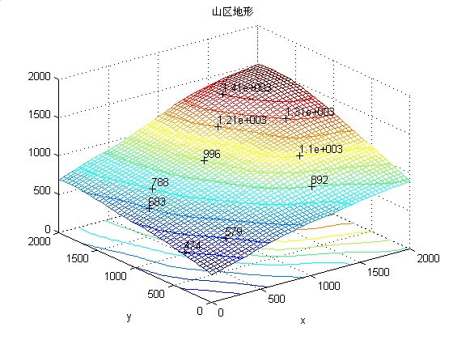
山区地形

Slide 33
2011年全国大学生数学建模竞赛A题
城市表层土壤重金属污染分析
随着城市经济的快速发展和城市人口的不断增加，人类活动对城市环境质量的影响日显突出。对城市土壤地质环境异常的查证，以及如何应用查证获得的海量数据资料开展城市环境质量评价，研究人类活动影响下城市地质环境的演变模式，日益成为人们关注的焦点。
按照功能划分，城区一般可分为生活区、工业区、山区、主干道路区及公园绿地区等，分别记为1类区、2类区、……、5类区，不同的区域环境受人类活动影响的程度不同。

Slide 34
现对某城市城区土壤地质环境进行调查。为此，将所考察的城区划分为间距1公里左右的网格子区域，按照每平方公里1个采样点对表层土（0~10 厘米深度）进行取样、编号，并用GPS记录采样点的位置。应用专门仪器测试分析，获得了每个样本所含的多种化学元素的浓度数据。另一方面，按照2公里的间距在那些远离人群及工业活动的自然区取样，将其作为该城区表层土壤中元素的背景值。
附件1列出了采样点的位置、海拔高度及其所属功能区等信息，附件2列出了8种主要重金属元素在采样点处的浓度，附件3列出了8种主要重金属元素的背景值。

Slide 35
现要求你们通过数学建模来完成以下任务：
(1) 给出8种主要重金属元素在该城区的空间分布，并分析该城区内不同区域重金属的污染程度。
(2) 通过数据分析，说明重金属污染的主要原因。
(3) 分析重金属污染物的传播特征，由此建立模型，确定污染源的位置。
(4) 分析你所建立模型的优缺点，为更好地研究城市地质环境的演变模式，还应收集什么信息？有了这些信息，如何建立模型解决问题？

Slide 36
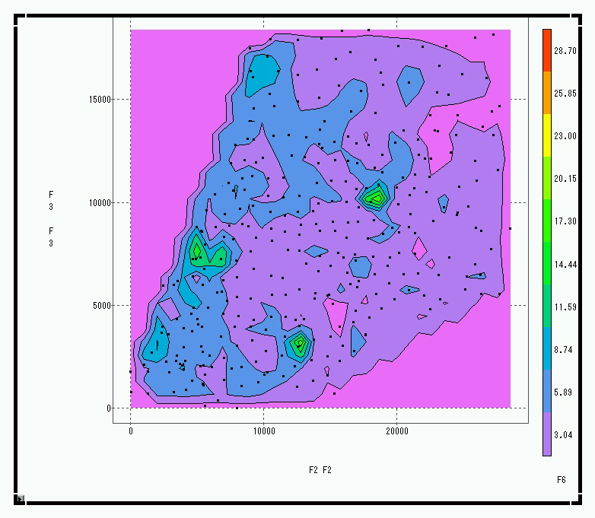
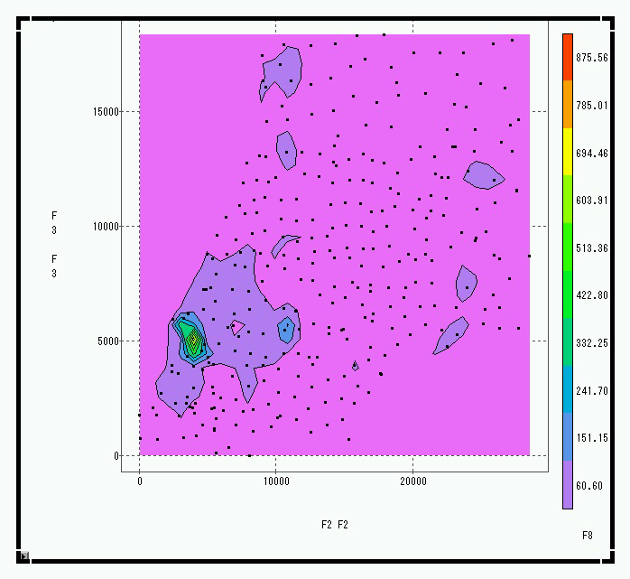
(1) 给出8种主要重金属元素在该城区的空间分布，并分析该城区内不同区域重金属的污染程度。
由每种重金属分布图可见，海拔越低，污染越严重。
Cr.
As

Slide 37
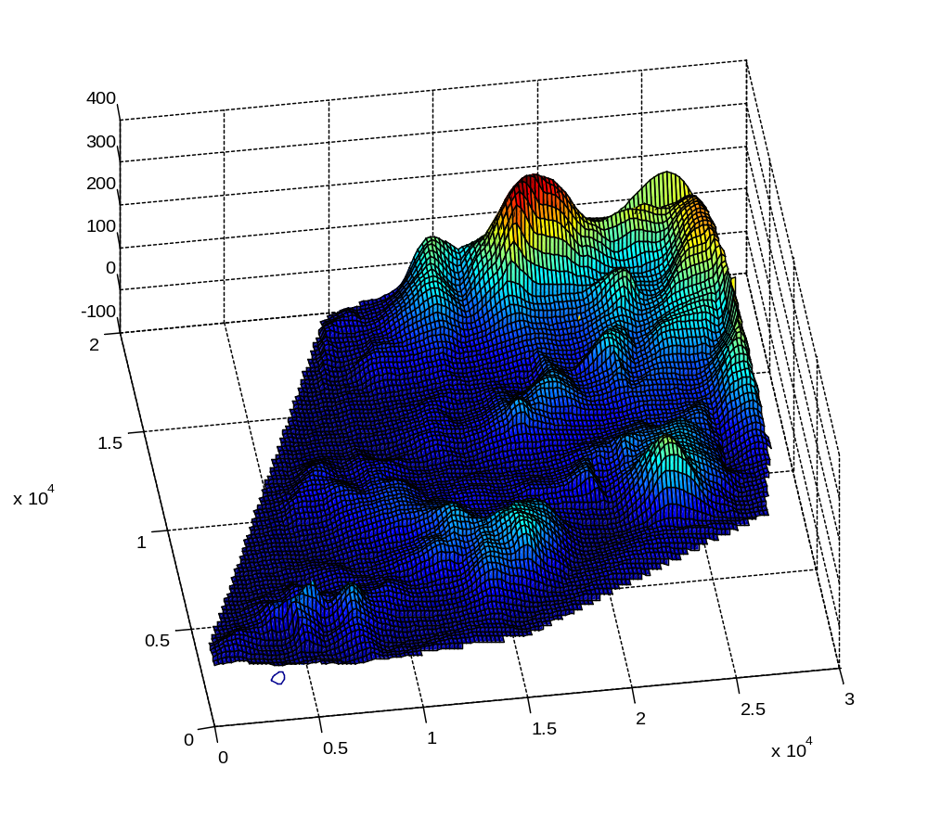
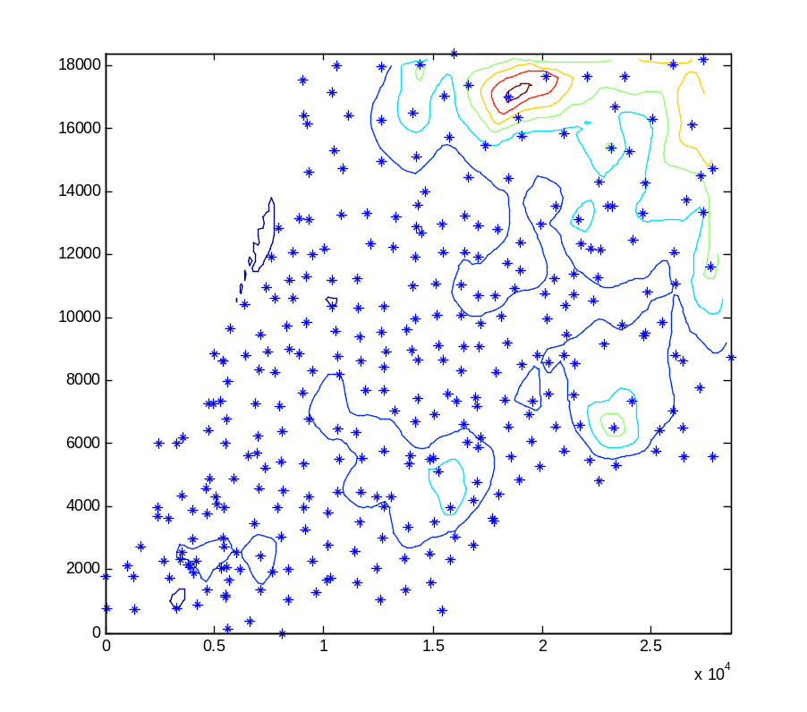
ma=max(x); mi=min(x);
[X,Y]=meshgrid(mi(1):200:ma(1),mi(2):200:ma(2));
Z=griddata(x(:,1),x(:,2),x(:,3),X,Y,‘cubic’);%插值
surfc(X,Y,Z) %地形图，等高线和采样点
contour(X,Y,Z),hold on plot(x(:,1),x(:,2),'*'),hold off

Slide 38
(2) 通过数据分析，说明重金属污染的主要原因。
利用因子分析，或相关分析确定造成重金属污染的污染物。
(3) 分析重金属污染物的传播特征，由此建立模型，确定污染源的位置。
根据污染物的特点确定其传播特征，由此传播模型，通过数值模拟确定污染源。
注意: (1)由于海拔高程与重金属浓度呈负相关，所以不能简单地判定重金属浓度最高点为污染源。
(2)除非需要计算重金属的累积值，或者需要运用连续模型模拟污染物传播过程，否则没有必要运用插值方法。

Slide 39
第四次课后作业：选作以下一道题
课本第3章习题6（地下含沙量）。
重新考虑2011年全国大学生数学建模竞赛A题，假设该城市表层土壤中重金属的增加是由于最近30年工业的发展造成的结果。试估计该城市表层土壤中各种重金属的增加总量；并预测，如果不加以控制，再过10年该城市重金属的污染情况。

